Slide 1
Audit Carrefour Express
Magasin: Zarzis
Le 30 juin 2017
Dr. Hatem KARAA

Slide 2
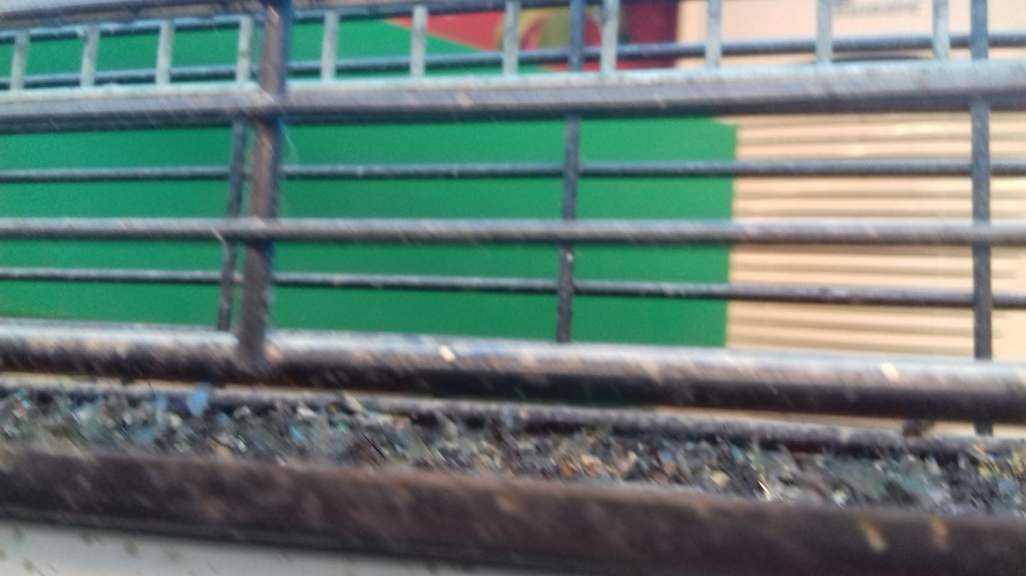
Rayon fruits et légumes: Vider régulièrement le bac de collecte du destructeur électronique d’insectes volants.

Slide 3
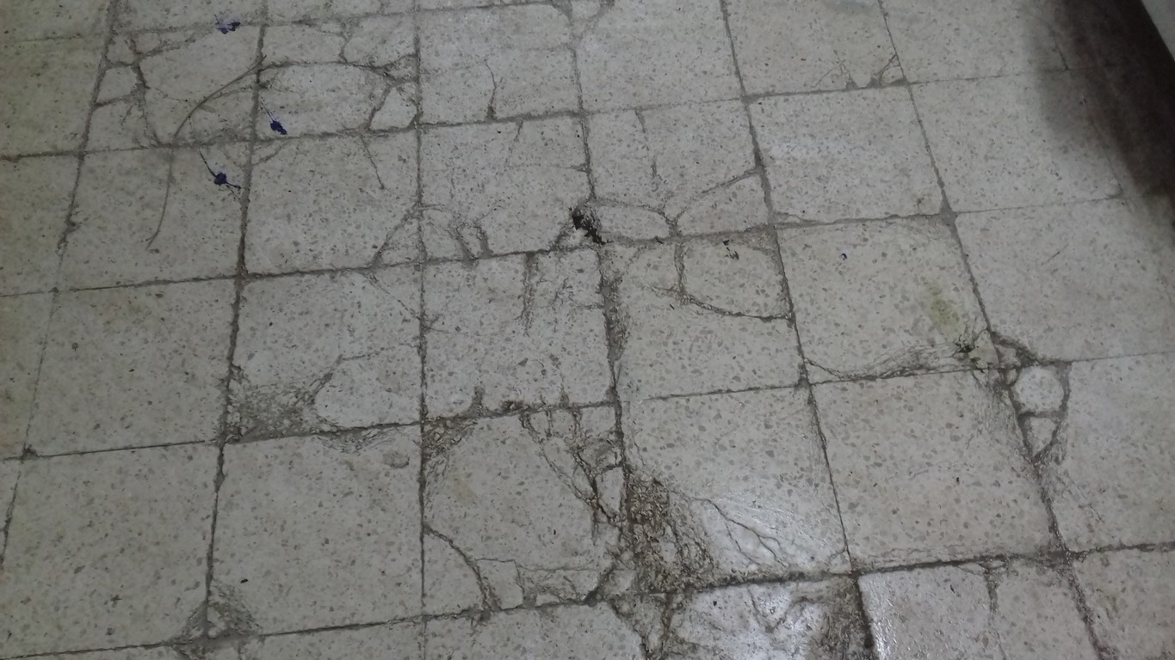
Réserve PGC: décollement du revêtement du sol.

